Slide 1



Slide 2
RECAPITULANDO
O Que Já Vimos Até Agora:
O que é software? O que é algoritmo? O que são Linguagens de Programação? Tipos de dados, Operadores Aritméticos, Operadores Relacionais e Operadores Lógicos
Variáveis e Exercícios
Blocos de Comando, Indentação e Estruturas de Condição

Slide 3
ESTRUTURAS DE REPETIÇÃO
Estruturas de repetição são fundamentais, pois permitem que atividades que seriam cansativas aos humanos sejam feitas de forma automática pela máquina.
Repetição é uma instrução que permite que determinada ação seja executada até que uma condição lógica especificada se torne falsa.
Vamos imaginar que estamos fazendo compras no supermercado fazendo uso de uma lista de itens, precisamos repetir uma ação constantemente, qual ação é essa?
Se representamos esta situação em pseudocódigo temos o seguinte algoritmo: “Enquanto houver mais itens na minha lista de compras compre o próximo item e risque-o da lista de compras”

Slide 4
ESTRUTURAS DE REPETIÇÃO
“Enquanto houver mais itens na minha lista de compras compre o próximo item e risque-o da lista de compras”
Aqui temos uma condição lógica “há mais itens na lista?” que pode ser verdadeira ou falsa no decorrer da execução.
Enquanto esta condição lógica for verdadeira, a ação “compre o próximo item e risque-o da lista de compras” será executada.
Ou seja, quando for verificado que a lista chegou ao seu fim e todos os itens foram comprados e riscados, a repetição também terminou.

Slide 5
ESTRUTURAS DE REPETIÇÃO EM JAVA
Em Java, assim como na maioria das linguagens de programação, possuímos três comandos de repetição que se diferenciam por:
Teste no início ou teste no final do algoritmo.
Quantidade de repetições necessárias, é uma quantia conhecida ou desconhecida?
Para situações em que precisamos que uma ação seja tomada antes de se verificar se a condição de parada é verdadeira ou falsa usamos o comando “do... While”.
Quando precisamos que primeiro se cheque a condição, depois se execute a ação, temos o comando “while”.
E por fim, temos o comando “for” que é utilizado quando sabemos quantas vezes a ação do bloco de comando deve ser repetida utilizando uma variável contadora.

Slide 6
WHILE
Para utilizar o comando while temos que entender que a ação indicada dentro do bloco de comandos só será executada se a condição lógica for verdadeira.
Temos que lembrar também que caso a condição lógica não seja verdadeira no momento da primeira checagem, o programa nunca irá entrar nesse laço.
Dependendo das condições, um comando while pode nunca ser executado no decorrer do programa.

Slide 7
WHILE
Ao verificar que a condição é verdadeira, o programa entra no corpo do bloco de comandos executando as ações contidas ali.
Chegando no final dos comandos do bloco, o programa volta para a primeira linha do comando while, a que contém a expressão lógica.
A checagem é feita novamente, a condição é verdadeira? Se sim, o programa executa novamente.
Se não, o programa ignora o bloco de comandos e passa para a próxima linha, não fazendo nenhuma outra execução dentro do bloco.
Em todos os comandos de repetição precisamos de uma condição de parada que seja alcançada durante a execução do programa.
Caso não exista uma condição de parada, ou a lógica do seu algoritmo esteja falha e a condição não seja satisfeita, teremos um problema muito comum.
Chamamos esse problema de “loop infinito”.

Slide 8
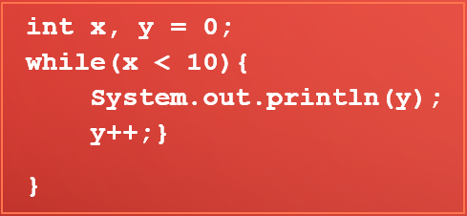
PARA ILUSTRAR ESSA SITUAÇÃO, EXECUTEM O CÓDIGO A SEGUIR:
Qual o resultado?

Slide 9
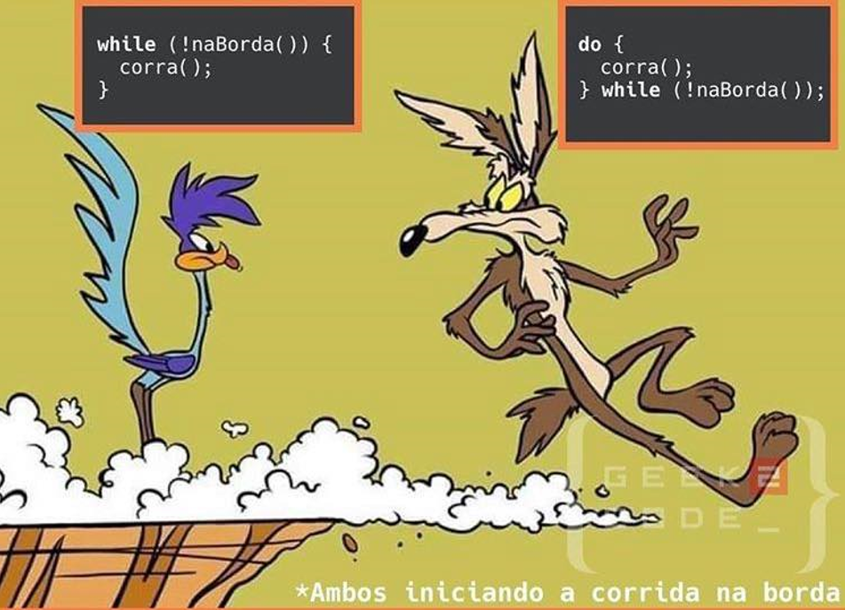
DO... WHILE
Ao contrário do comando While, o Do... While possui checagem no final da execução.
Ou seja, o programa é sempre forçado a primeiro executar a ação, para depois checar se a condição é verdadeira.
Aqui temos um belo exemplo que ilustra esta característica:
Aqui vemos que o coiote corre antes de checar se ele está na borda ou não, enquanto o papa-léguas se mantém estático pois está na borda.
Em essência é essa a diferença entre os dois comandos.
Este comando é útil quando queremos garantia que o laço seja executado pelo menos uma vez no decorrer do programa.

Slide 10
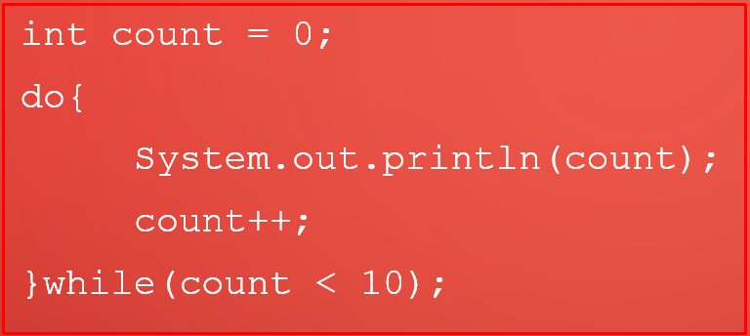
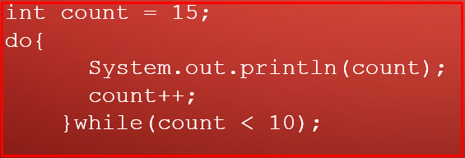
Se quisermos criar um algoritmo para contar de 0 a 9 utilizando o comando do... while, como faríamos?
Vamos fazer uma pequena modificação neste código para testar o funcionamento deste loop.
Coloquem um valor maior que 10 na variável count.
Qual foi o resultado exibido?

Slide 11
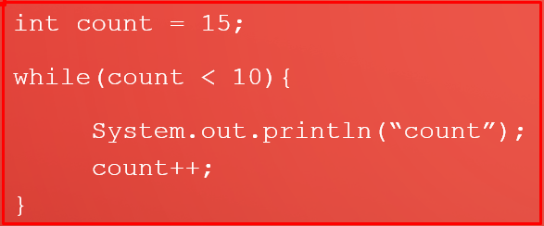
E se fizermos a mesma coisa utilizando um comando While, qual será o resultado?

Slide 12
FOR
Quando utilizamos uma variável contadora e a quantidade de repetições é conhecida previamente, utilizamos o comando for.
Comandos for fazem a declaração e inicialização da variável contadora, checagem da condição e incremento em uma única linha de código.

Slide 13
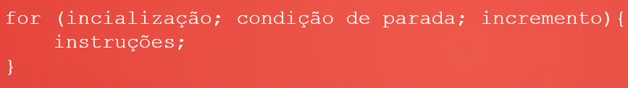
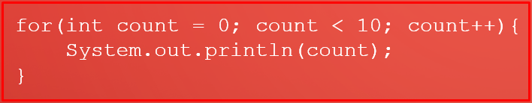
Em Java devemos escrever o for assim:
Reescrevam o algoritmo de contar de 0 até 9 utilizando o comando for.
Notem como declaramos a variável count como int e logo em seguida inicializamos.
Após isso temos a condição a ser checada.
Por fim temos o incremento na variável contadora.

Slide 14
VALIDAÇÃO DE ENTRADA
No decorrer do curso escrevemos diversos algoritmos que recebiam entradas dos usuários.
Os mais curiosos provavelmente tentaram entrar com um tipo de dados diferente daquele que a variável recebe.
Quando se tenta entrar um tipo de dados através do Scanner que não seja suportado por aquela variável, o programa vai dar PAU.
Além disso, quando aceitamos entradas não validadas, podemos ter problemas em relação à integridade dos dados utilizados.
Para que isso não aconteça, faremos a validação de entrada desses dados utilizando while loops.

Slide 15
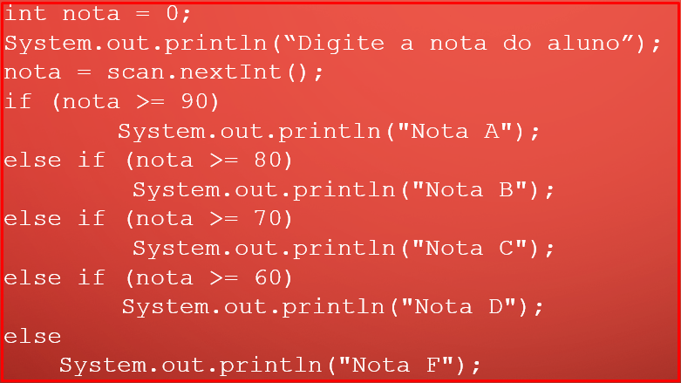
VALIDAÇÃO DE ENTRADA
Por exemplo:
Testem este algoritmo e insiram um caractere e depois uma cadeia de caracteres.
Um número negativo e um número maior que 100.
O que acontece quando se usa um caractere?
E um número negativo? Existe valor negativo para uma nota? E maior que 100 (ou 10)?
Não, portanto devemos validar que esta nota que o usuário vai usar como entrada atenda a estes critérios para nosso dado.

Slide 16
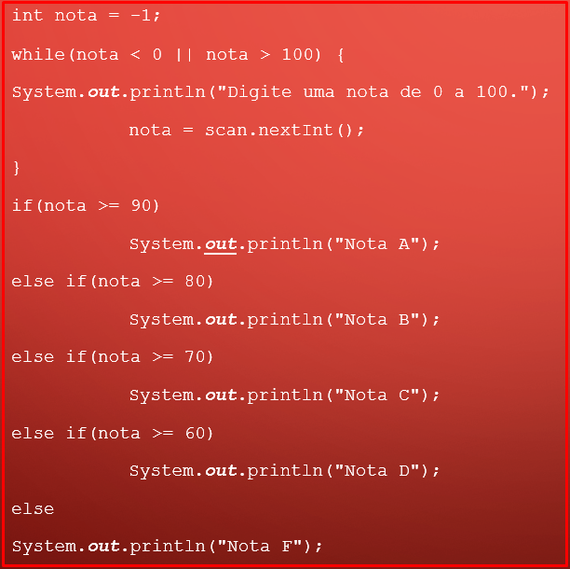
VALIDAÇÃO DE ENTRADA
Faremos isso com um while:
Notem que estamos verificando apenas se a nota é positiva e menor que 100, não estamos tratando o possível erro de tipo de dados diferente.
O tratamento para essa divergência de tipo de dados é um pouco mais complexo, portanto, não cabe nesse curso.
Criem o hábito desde já de sempre validarem a entrada dos usuários, especialmente se tratando de dados numéricos que serão usados em alguma operação.

Slide 17
BORA CODA

Slide 18
EXERCÍCIOS
Faça um programa que imprima todos os números de 1 a 20 e que quando encontrar um número múltiplo de 3 imprima a palavra “Fizz”, quando encontrar um múltiplo de 5 imprima a palavra “Buzz” e quando encontrar um múltiplo de 3 e de 5 imprima a palavra “FizzBuzz”.

Slide 19
EXERCÍCIOS
Faça um programa que solicite que o usuário informe um número entre 1 e 5 e imprima o fatorial desse número.
ENTRADA: 5
SAÍDA: 120

Slide 20
EXERCÍCIOS
Faça um programa que solicite que o usuário informe um número entre 1 e 5 e imprima o fatorial desse número.
ENTRADA: 5
SAÍDA: 120

Slide 21
EXERCÍCIOS
Faça um programa que calcule a soma de todos os números pares entre 0 e 50.

Slide 22
EXERCÍCIOS
Faça um programa que solicite que o usuário informe um número de 0 a 10 e enquanto ele não digitar 7 o programa não deve parar de solicitar que ele insira o número. Para cada número digitado o programa deve somar em uma variável e imprimir na tela o valor final após ele digitar 7.

Slide 23
PROJETO FINAL
Se preparem!!!

Slide 24
Faça um programa que solicite que o usuário escolha um nível de dificuldade entre 0, 1 e 2 apenas.
Nível 0 - Fácil - Deve acertar um número aleatório entre 0 e 9
Nível 1 - Médio - Deve acertar um número aleatório entre 0 e 49
Nível 2 - Difícil - Deve acertar um número aleatório entre 0 e 99
O jogador tem apenas 3 chances para acertar!
O jogo deve informar quantas chances ainda restam após cada tentativa.
Após cada tentativa errada o jogo deve informar se o número secreto é maior ou menor do que o número digitado pelo jogador.
Após as 3 tentativas, ou se o jogador encontrar o número o jogo deve encerrar e informar se o jogador venceu ou perdeu!

Slide 25
Para gerar um número aleatório use o seguinte comando abaixo junto às variáveis.
Random random = new Random();
No menu de seleção da dificuldade para cada dificuldade você deve usar o comando:
numeroAleatorio = random.nextInt(XX);
Onde XX é o intervalo da dificuldade escolhida!

Slide 26

POR HOJE É SÓ!
Contatos:
E-mail: prmlimajr@hotmail.com
Zap: (81)99981-3319
LinkedIn: https://www.linkedin.com/in/prmlimajr/
Github: https://github.com/prmlimajr
Insta: https://www.instagram.com/prmlimajr/
LadSoft: instagram.com/ladsoftuninassau/

